Slide 1
Aspekte der
Betrieblichen Altersversorgung
beim Betriebsübergang
Gabriele und Lorenz Himer
☎ 0151 / 4051 3738
lorenz_himer@web.de
www.morethancakes.de

Slide 2
Wir über uns
Das Interview mit der Moderatorin Claudia Wehrle vom Hessischen Rundfunk über unser Buch "Wir sind dann mal im Ruhestand" mit dem Schwerpunkt unsere "Reise in den Ruhestand" wurde am 24.1.2015 in der Sendereihe Bilanz bei HR Info gesendet. Die Sendung hat eine Länge von ca. 24 Minuten. Das Interview beginnt bei 10:15 Minuten.
Abitur Weidigschule Butzbach
Mathematik mit Nebenfach Betriebswirtschaft an der Uni Gießen
Von 1983 bis 2013 bei HP als Consultant, Projektmanager mit Mitarbeiterverantwortung und Führungsaufgaben
Freigestellter Betriebsrat
Modell „Privatier mit 60“
Von 1980 bis 2010 bei HP
Verschiedene kaufmännische Tätigkeiten
Projektcontroller
Modell „Privatier mit 60“
Für 9,99 Euro bei Amazon zu kaufen!

Slide 3
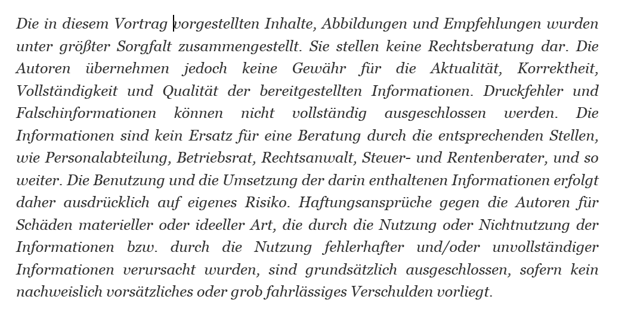
Disclaimer

Slide 4
Situationsbeschreibung (derzeitiger Wissensstand)
Sehr viele Versorgungsordnungen, mehrheitlich jedoch Basis- und Aufbauversorgungsplan, HP Pensionsplan (PPL) sowie EDS Pläne und Zusatzversorgungsplan
HPE plant bisherige Ansprüche an den Partner zu „übertragen“ - wie und in welcher Höhe ist aber unklar
Wird die bAV beim Partner fortgesetzt oder gibt es eine andere oder sogar keine Regelung?
HPE hat für bAV ein Trust-Konzept implementiert - gibt es diese Regelung auch beim Partner?
Höhe der Ansprüche werden jährlich mitgeteilt. Die Verwaltung ist an Mercer bzw. Towers Watson übertragen

Slide 5
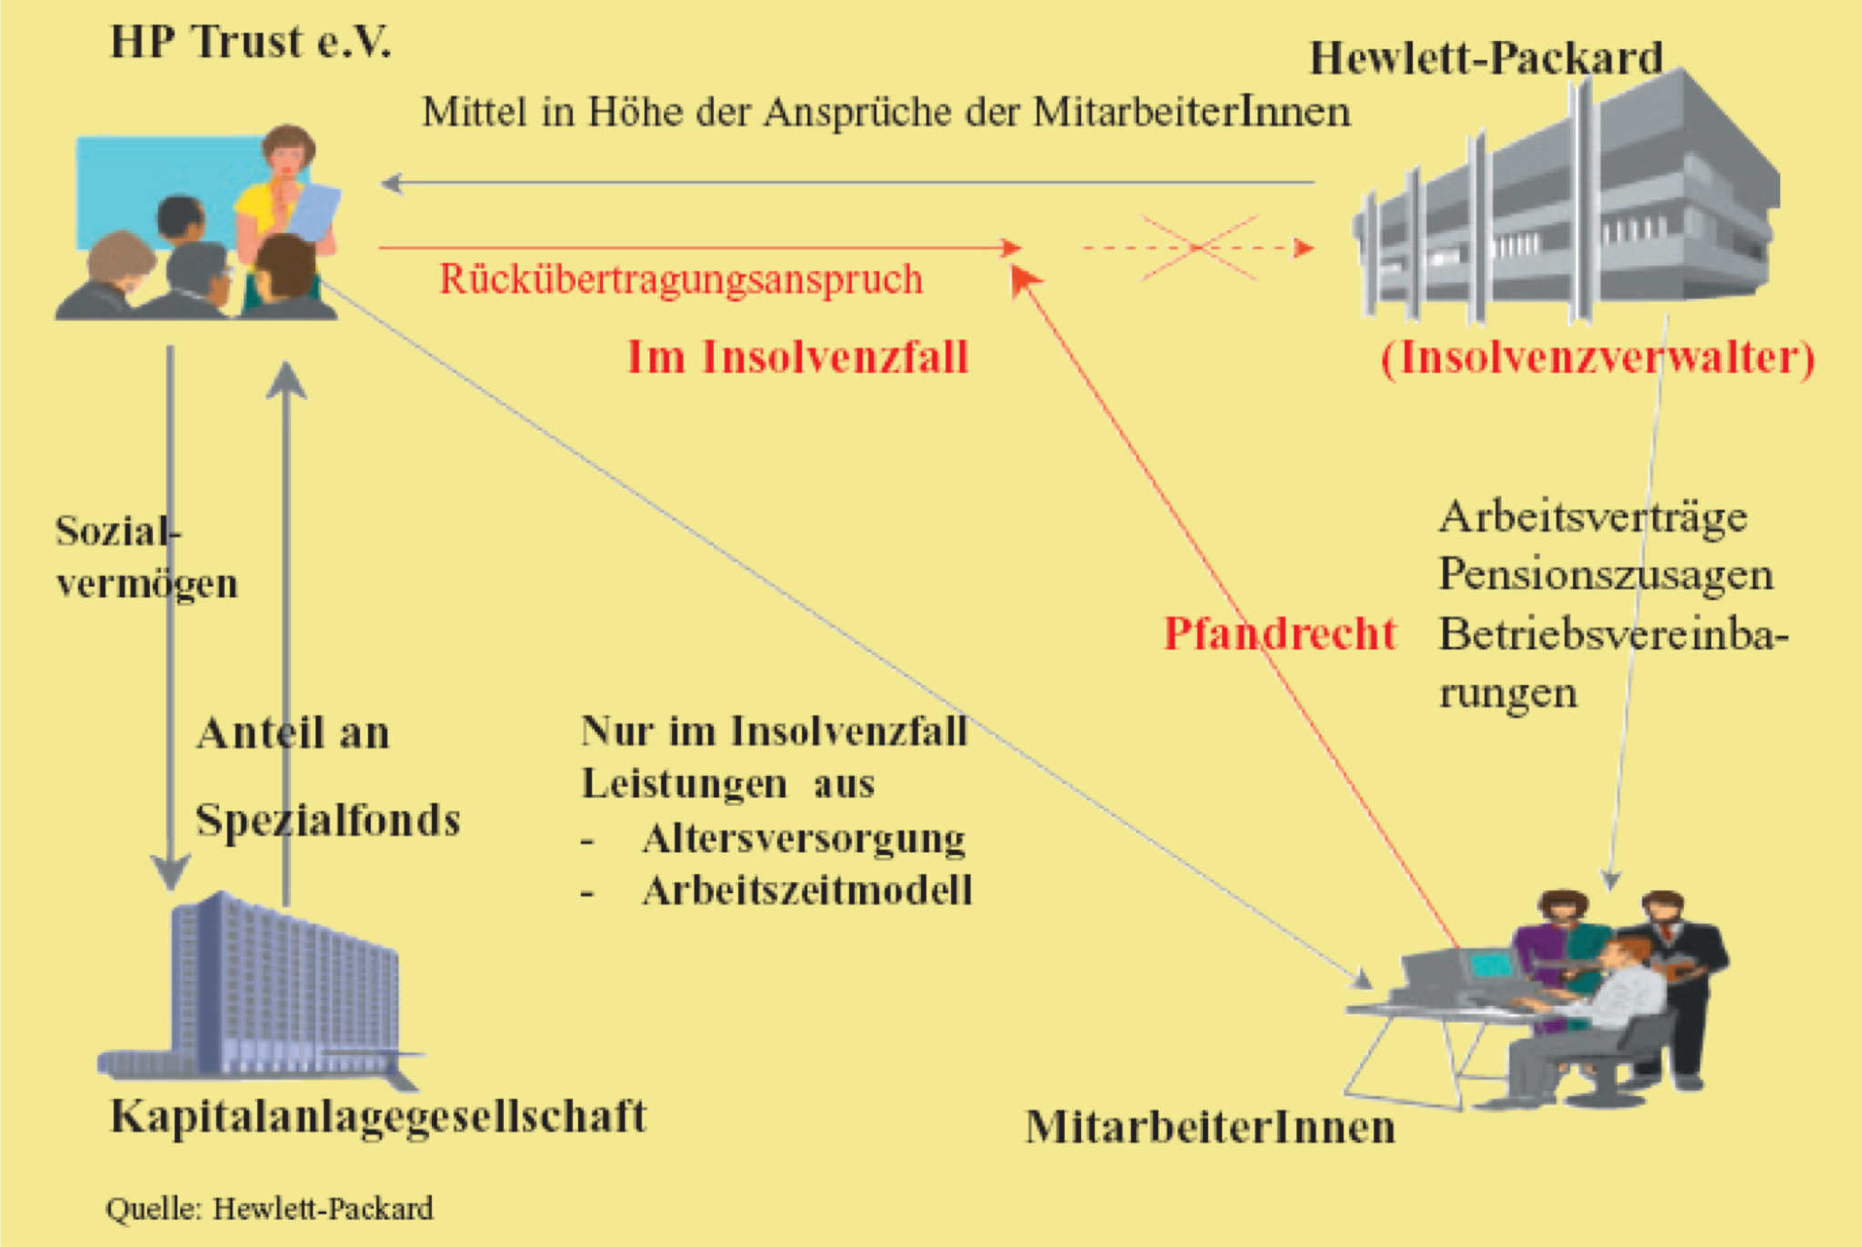
Das HP Trust Konzept
mit Absicherung durch
Bilanzrück-stellungen
einem aus dem Betriebs-vermögen ausgelagertem Pensionsfond (HP-Trust)
Mitgliedschaft im Pensions-sicherungs-verein (Achtung, BBG)

Slide 6
Basisversorgungsplan, ab Alter 62
Jährlicher Finanzierungsbetrag
100% durch HPE finanziert
1,5% des Jahresgrundgehaltes bis zur BBG
4,5% des Teils der Jahresgrundgehaltes über der BBG
Rentenbaustein wird bestimmt durch
Alter des Mitarbeiters zum Umwandlungszeitpunkt
Verzinsung 6%
Leistungsart (Alterspension, Invaliden-, Hinterbliebenenversorgung)
Biometrische Wahrscheinlichkeiten

Slide 7
Aufbauversorgungsplan ab Alter 62
Umwandlung von
Urlaubsgeld und betrieblicher Sonderzahlung (Weihnachtsgeld)
25%, 50%, 75% oder 100%
HP Aufstockung 1/3 des Betrages
2 Varianten: mit oder ohne Hinterbliebenenversorgung
Rentenbaustein wird bestimmt durch
Alter des Mitarbeiters zum Umwandlungszeitpunkt
Verzinsung 6%
Leistungsart (Alterspension, Invaliden-, Hinterbliebenenversorgung)
Biometrische Wahrscheinlichkeiten

Slide 8
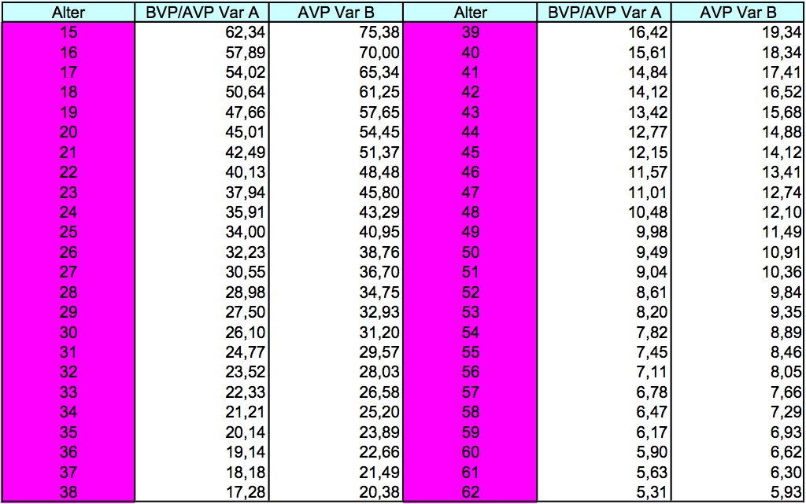
Rentenbausteine je 1000 Euro
Var A: mit Hinterbliebenversorgung, Var B ohne

Slide 9
bAV Direktzusage PPL ab Alter 65
100% durch HPE finanziert
Leistungsarten (Alters-, Invaliden-,Hinterbliebenenversorgung)
Berechnungsformel (grob)
0,5% x DJ* x Pensionsfähigen Bezüge (PB), falls PB < BBG
2,0% x DJ x PB, falls PB > BBG
PB = Grundbezüge x 13 / 12 (überschlägige Rechnung)
0,5% für die PB bis zur BBG, 2,0% nur für die PB über der BBG
maximal 40 Dienstjahre

Slide 10
bAV Direktzusage EDS Plan A ab Alter 65
100% durch HPE finanziert
Leistungsarten (Alters-, Invaliden-,Hinterbliebenenversorgung)
Berechnungsformel (grob)
0,8% x DJ* x Einkommen (E), falls E < BBG
1,4% x DJ x Einkommen (E), falls E > BBG*
Einkommen = Grundbezüge des Monats Januar vor dem Ausscheiden des Mitarbeiters
maximal 30 Dienstjahre
0,8% für die E bis zur BBG, 1,4% nur für die E über der BBG

Slide 11
Zusatzversorgungsplan ab Alter 63
Umwandlung von
Urlaubsgeld, betrieblicher Sonderzahlung (Weihnachtsgeld) und variable Gehaltsbestandteile
25%, 50%, 75% oder 100%
Verzinsung 6% während der Ansparphase
Versorgungskapital
Auszahlung in 6 gleichen Jahresraten + Zinsen
Verzinsung 6% während der Auszahlungsphase

Slide 12
Ein Gefühl für „Zahlen“
Ein 62 jähriger hat einen Rentenanspruch in Höhe von monatlich 1.000 Euro. Dies bedeutet einen Barwert von … bei einer Zahlungsdauer von 20 Jahren und Zinssatz von …
Zinssatz | Barwert
0 % | 240.000,00 €
1 % | 217.441,27 €
2 % | 197.674,03 €
3 % | 180.310,91 €
4 % | 165.021,86 €
5 % | 151.525,31 €
6 % | 139.580,77 €
Wer trägt das Zinsrisiko während der Auszahlungsphase?
HPE oder Partner oder …
sogar der Mitarbeiter?

Slide 13
Man ist aber jünger !
Ein 52 jähriger hat schon eine bAV ab 62 in Höhe von monatlich 1.000 Euro nach Mercer erworben. Wie hoch ist der Barwert bei einer Zahlungsdauer von 20 Jahren?
Einsatz | Barwert
0 % | 240.000,00 €
1 % | 196.757,19 €
2 % | 161.868,75 €
3 % | 133.627,64 €
4 % | 110.691,03 €
5 % | 92.000,26 €
6 % | 76.718,16 €
Frage: Was hat HP konkret in diesem Fall in die Rückstellungen verbucht?

Slide 14
Mögliche Strategien
„HPE“ Lösung
Erworbene Ansprüche werden unverfallbar und werden von HPE bei Eintritt des Versorgungsfalles gezahlt
Partner bietet „eigenständige“ bAV mit „neuen“ Ansprüchen an
„Partner“ Lösung
Erworbene Ansprüche werden an den Partner übertragen. Regelungsbedarf für Trust, Höhe des zu übertragenden Kapitals (Barwert?), …
Bisherige bAV wird beim Partner fortgeführt
und weitere denkbar …

